Slide 1
Южно-Уральский Государственный Университет Выставка-конференция научно-технических и творческих работ студентов ЮУрГУ и школьников г. Челябинска Секция «Юные исследователи» ИСТОРИЧЕСКАЯ ЗНАЧИМОСТЬ МЕТОДИКИ ВОССТАНОВЛЕНИЯ ЛИЦА ПО ЧЕРЕПУ НА ПРИМЕРЕ РАБОТ М.М. ГЕРАСИМОВА И С.А. НИКИТИНА
ВЫПОЛНИЛ Александр Радикович Бакиров
10-1 класс МАОУ «Образовательный центр № 5 г. Челябинска»,
НАУЧНЫЙ РУКОВОДИТЕЛЬ Пугачев Максим Игоревич, учитель английского языка,
заведующий кафедрой иностранных языков
МАОУ «ОЦ №5 г. Челябинска

Slide 2
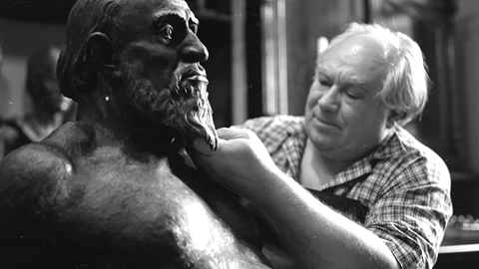
Михаил Михайлович Герасимов (1907-1970)

Slide 3
«Основы восстановления лица по черепу» 1949 г.

Slide 4
«Метод Герасимова»
1
Краниологическое измерение черепа (материала)
2
Определение пола
Графическая фиксация и графическая реконструкция
Определение возраста
3
Скульптурное воспроизведение схемы головы
4
Завершение работы над бюстом с учетом исторических данных (костюм, прическа)

Slide 5
Папуас

Slide 6
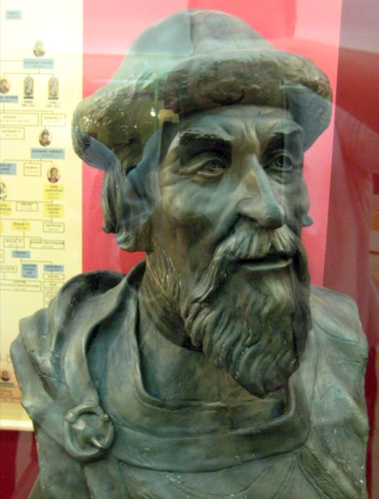
Ярослав Мудрый

Slide 7
Андрей Боголюбский

Slide 8
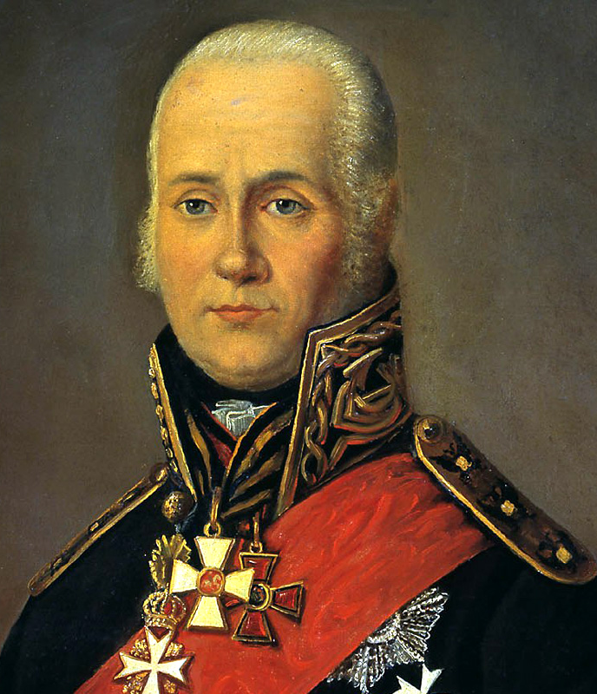
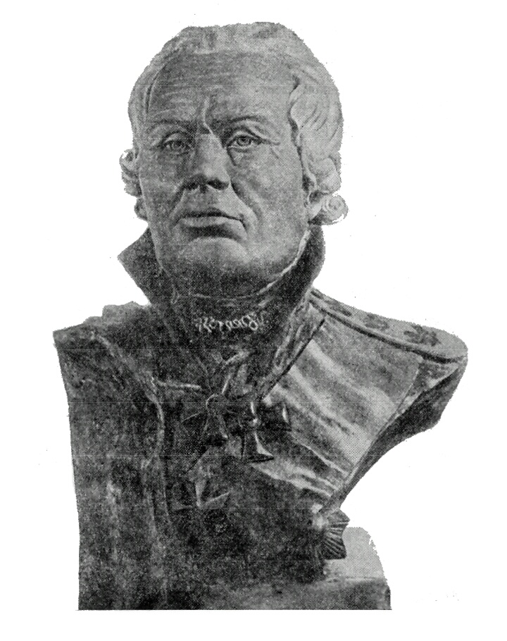
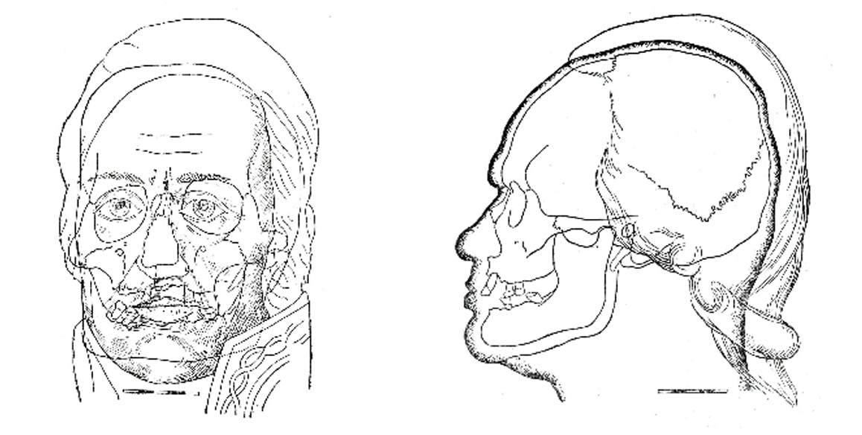
Адмирал Ушаков

Slide 9
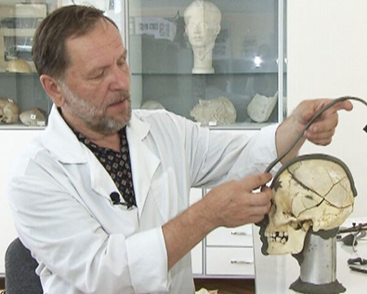
Сергей Алексеевич Никитин (1950)

Slide 10
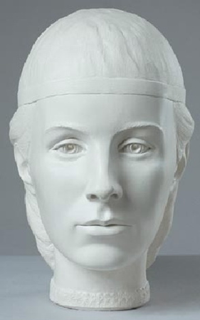
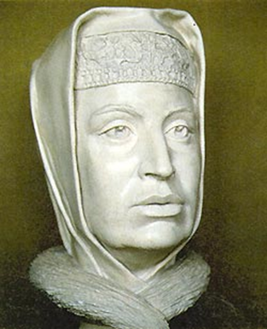
Софья Палеолог
Елена Глинская

Slide 11
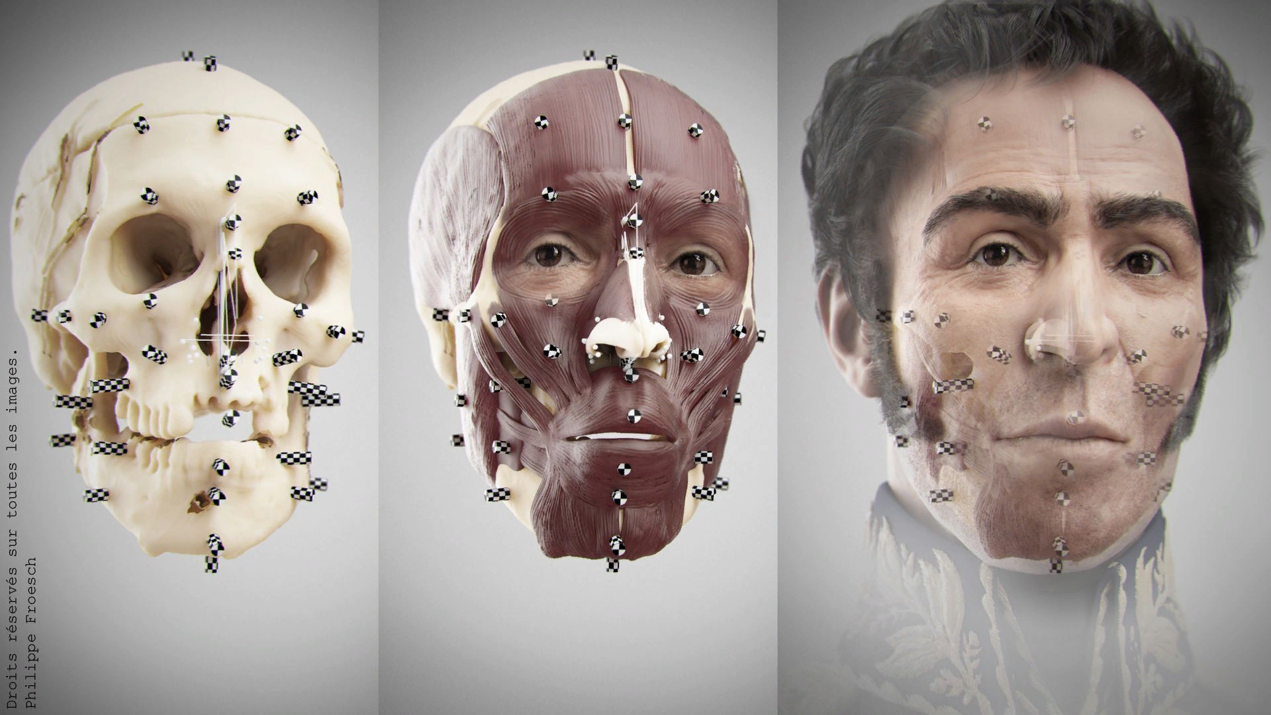
Спасибо за внимание!

Slide 12
Южно-Уральский Государственный Университет Выставка-конференция научно-технических и творческих работ студентов ЮУрГУ и школьников г. Челябинска Секция «Юные исследователи» ИСТОРИЧЕСКАЯ ЗНАЧИМОСТЬ МЕТОДИКИ ВОССТАНОВЛЕНИЯ ЛИЦА ПО ЧЕРЕПУ НА ПРИМЕРЕ РАБОТ М.М. ГЕРАСИМОВА И С.А. НИКИТИНА
ВЫПОЛНИЛ
Александр Радикович Бакиров
10-1 класс МАОУ «Образовательный центр № 5 г. Челябинска»,
НАУЧНЫЙ РУКОВОДИТЕЛЬ Пугачев Максим Игоревич,
учитель английского языка,
заведующий кафедрой иностранных языков
МАОУ «ОЦ №5 г. Челябинска

